Slide 1

TRƯỜNG TIỂU HỌC KIÊN THỊ NHẪN
Tiếng Việt –Luyện từ và câu
Mở Rộng Vốn Từ Thiếu Nhi
Giáo viên: Nguyễn Thị Thu Hà
Nguyễn Thị Ái Quyên

Slide 2





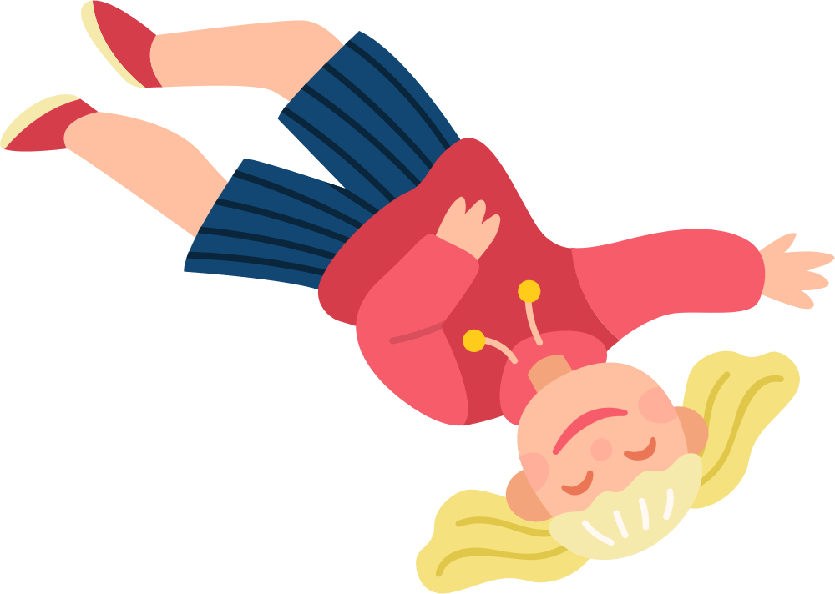








TỪ NGỮ CÓ NGHĨA GIỐNG VỚI TRẺ EM
TỪ NGỮ CÓ NGHĨA GIỐNG VỚI TRẺ EM

Slide 3



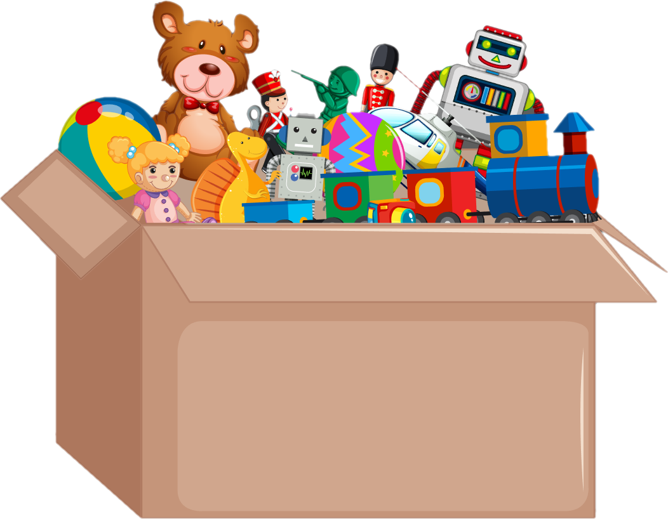



TRÒ CHƠI “SĂN QUÀ”
1. Những từ nào sau đây dùng để chỉ trẻ em?
nhi đồng
thanh niên
thiếu nhi
trung niên
thiếu niên
trẻ con

Slide 4
MỞ RỘNG VỐN TỪ
TRẺ EM
MỞ RỘNG VỐN TỪ
TRẺ EM

Slide 5
2. Tìm 2 – 3 từ ngữ:
a) Chỉ hình dáng của trẻ em:
M: nhỏ nhắn
b) Chỉ hoạt động học tập của trẻ em:
M: học Toán
c) Chỉ tình cảm hoặc sự chăm sóc của người lớn với trẻ em:
M: thương yêu

Slide 6
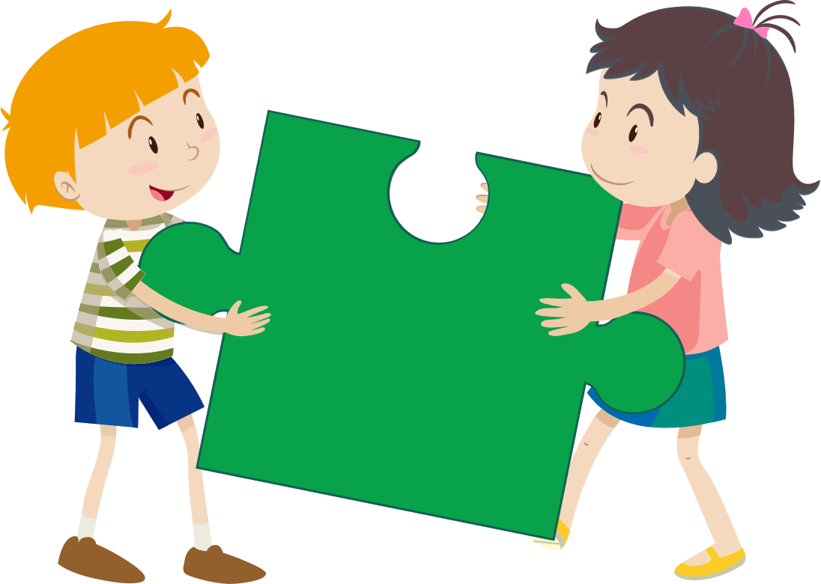
TRÒ CHƠI “MẢNH GHÉP KÌ DIỆU”
Nguyễn Thị Ái Quyên
GV chia lớp thành 6 nhóm.
Nhóm 1, 2: thực hiện thảo luận câu a
Nhóm 3, 4: thực hiện thảo luận câu b
Nhóm 5, 6: thực hiện thảo luận câu c
- Sau khi thảo luận xong, các nhóm sẽ trình bày trước lớp, góp ý và bổ sung cho nhau.

Slide 7
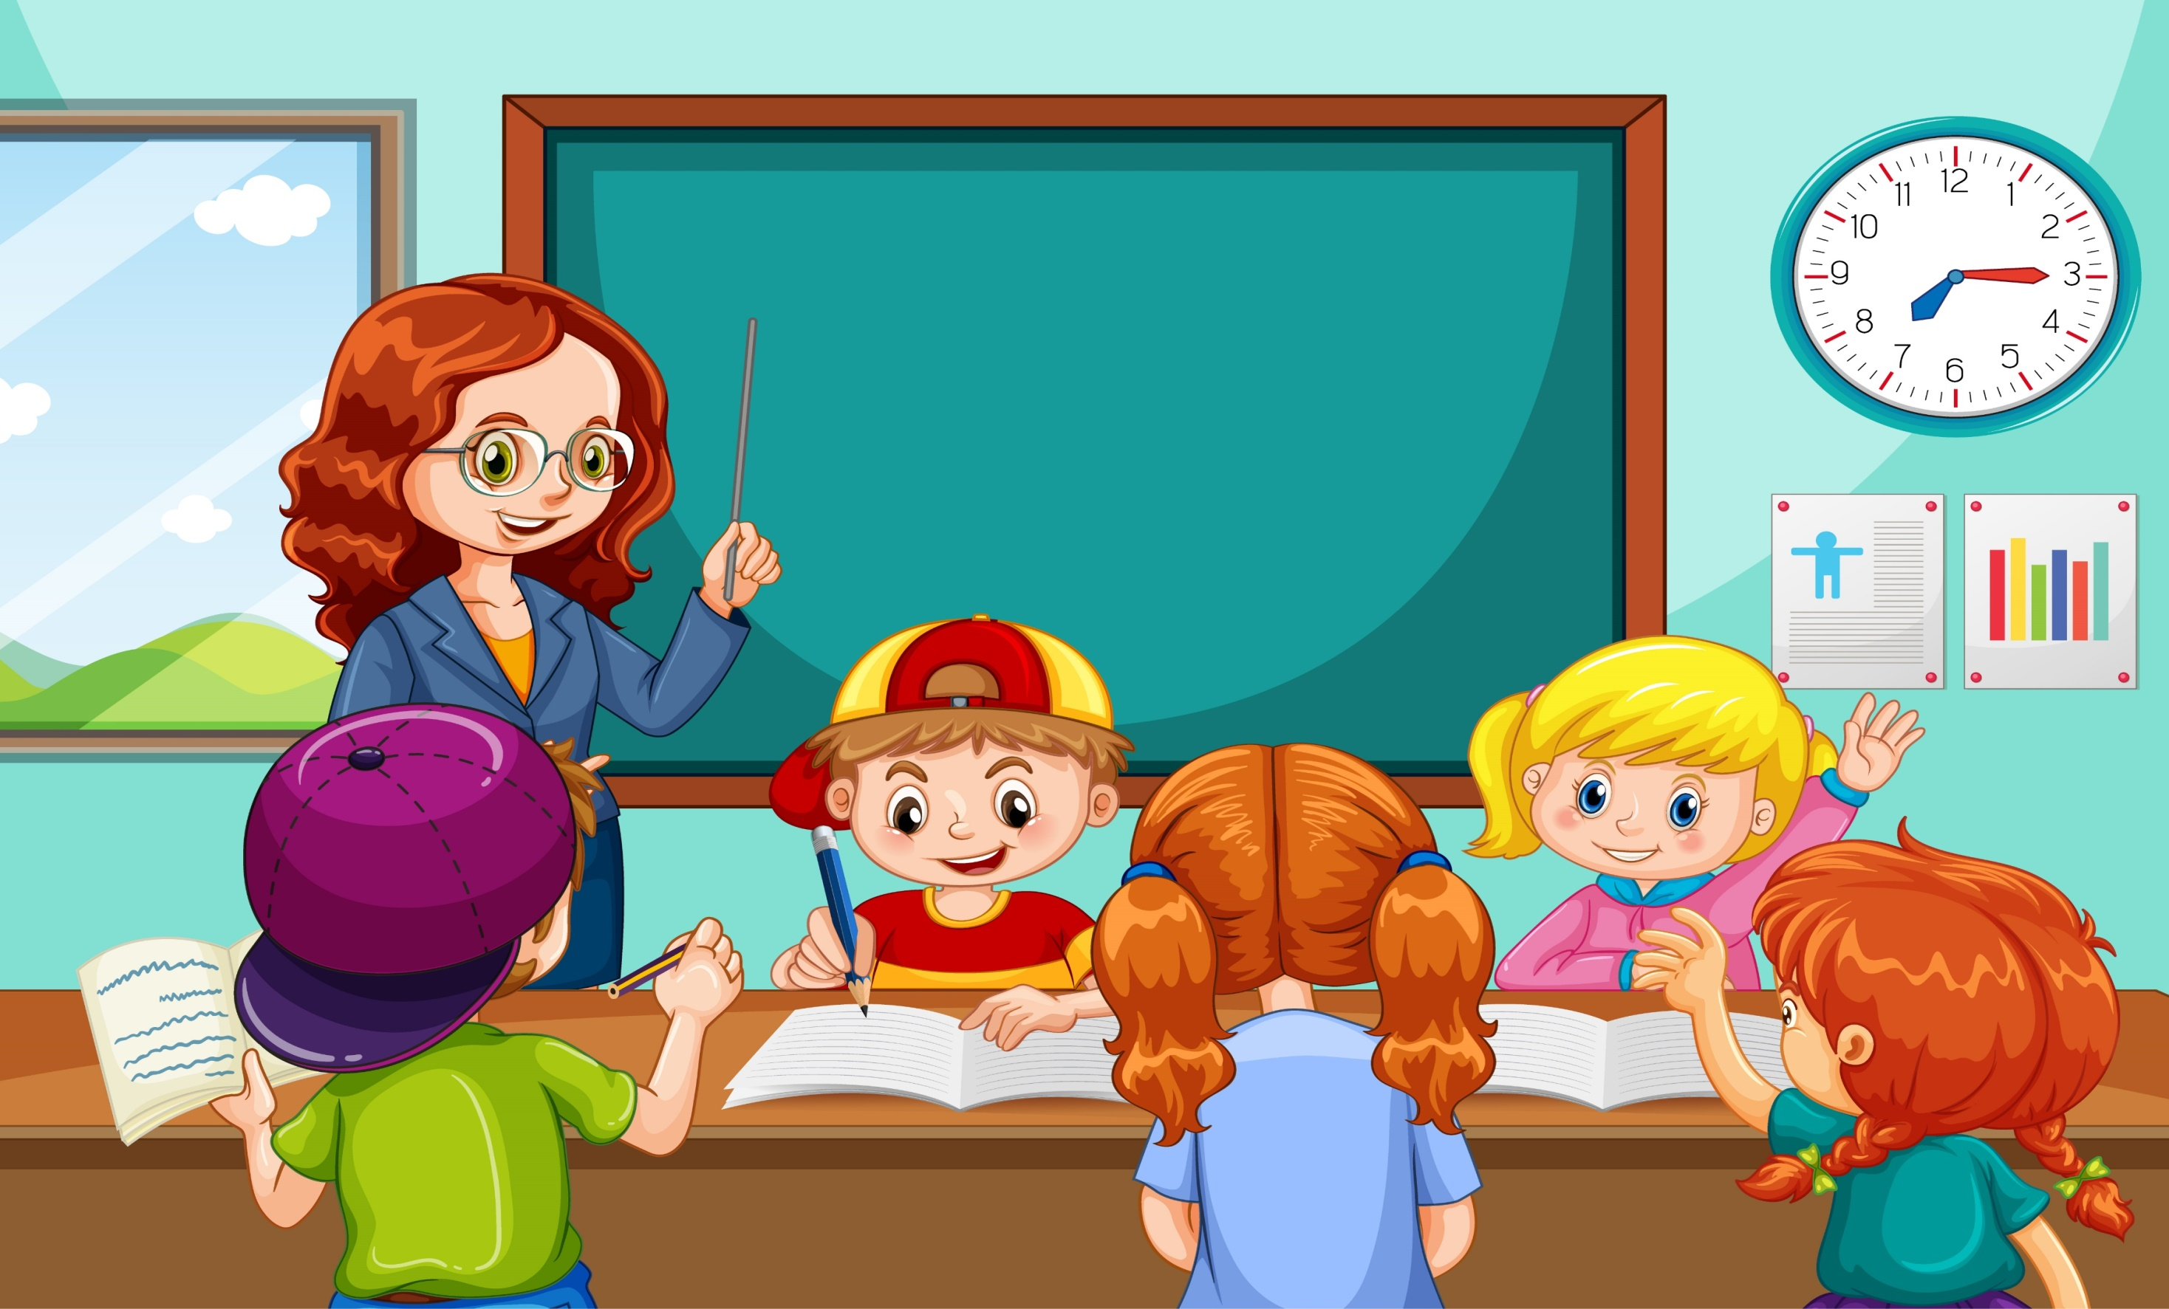
CÙNG CHIA SẺ

Slide 8
2. Tìm 2 – 3 từ ngữ:
a) Chỉ hình dáng của trẻ em:
Xinh xắn, mũm mĩm, đáng yêu, dễ thương,…
b) Chỉ hoạt động học tập của trẻ em:
đọc sách, viết bài, hát, …
c) Chỉ tình cảm hoặc sự chăm sóc của người lớn với trẻ em:
che chở, chăm sóc, nâng niu,…

Slide 9
ĐẶT CÂU VỀ HOẠT ĐỘNG HỌC TẬP CỦA
TRẺ EM
ĐẶT CÂU VỀ HOẠT ĐỘNG HỌC TẬP CỦA
TRẺ EM

Slide 10

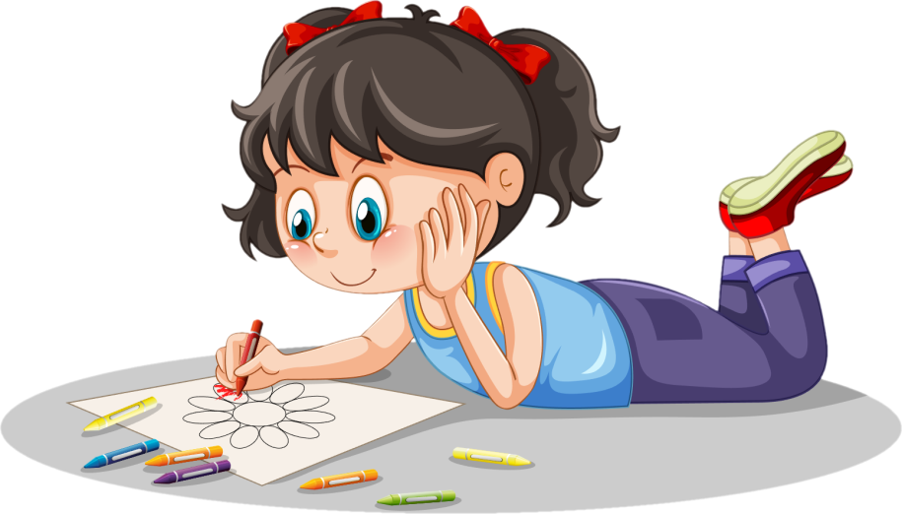

3. Đặt 2 – 3 câu về hoạt động học tập của trẻ em:
M: Thiếu nhi cùng nhau vẽ tranh về Tổ quốc

Slide 11
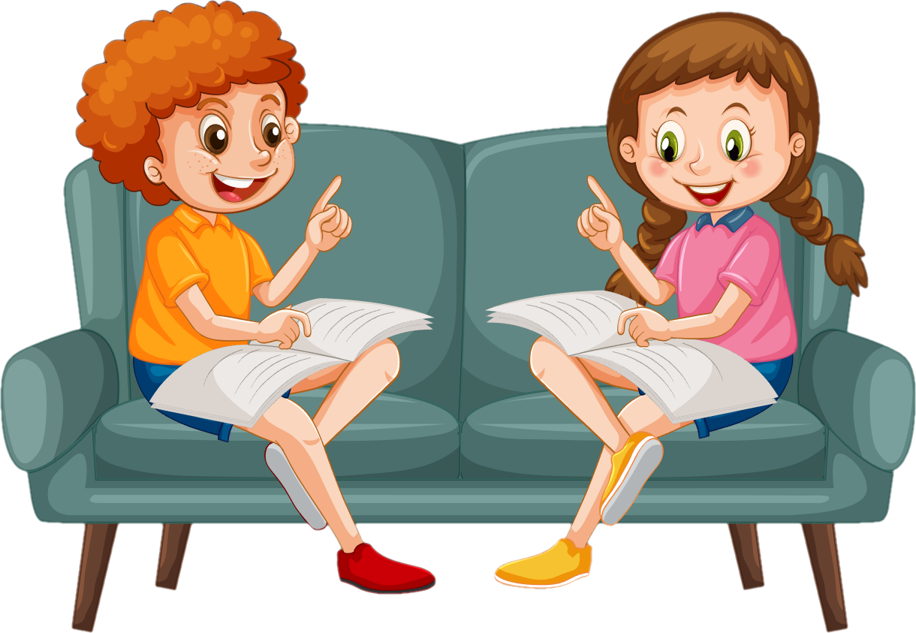


3. Đặt 2 – 3 câu về hoạt động học tập của trẻ em:
M: Thiếu nhi cùng nhau vẽ tranh về Tổ quốc
CHIA SẺ NHÓM ĐÔI
Các thiếu niên hăng hái tham gia đọc sách.

Slide 12
VẬN DỤNG
VẬN DỤNG

Slide 13





THI ĐỌC THƠ VỀ THIẾU NHI
Chia sẻ các bài thơ ngắn về thiếu nhi.
Quả thị đi chơi
(Trích)
Trông kìa: Quả thị vàng
Dắt mùa thu vào phố
Mang theo câu chuyện cổ
Thị kể bằng mùi hương.
Nguyễn Hoàng Sơn
Khi ta giở sách ra
(Trích)
Khi ta giở sách ra
Gặp ta ngày hôm qua
Cùng bạn bè trong lớp
Học bài và hát ca.
Thanh Quế

Slide 14


THI ĐỌC THƠ VỀ THIẾU NHI
Thi đọc một bài thơ hoặc một đoạn em thích

Slide 15
THI ĐỌC TRƯỚC LỚP

Slide 16
BÌNH CHỌN
Notes:
GV gõ tên HS đọc hay nhất trên BÀI GIẢNG ĐANG TRÌNH CHIẾU luôn mà không cần phải thoát ra. (KHI ĐANG TRÌNH CHIẾU GV CLICK CHUỘT VÀO KHUNG VÀ GÕ)

Slide 17

DẶN DÒ
GV ĐIỀN VÀO ĐÂY
GV ĐIỀN VÀO ĐÂY
GV ĐIỀN VÀO ĐÂY
GV ĐIỀN VÀO ĐÂY

Slide 18
TẠM BIỆT VÀ HẸN GẶP LẠI
TẠM BIỆT VÀ HẸN GẶP LẠI

